Slide 1
Tema 1: Introducción a la computación
Informática, Escuela Técnica Superior Forestal, Facultad de Ciencias Forestales y Ambientales, Universidad de Los Andes. Profesor: José Ávila.

Slide 2
Subtemas:
El computador digital de uso general.
Breve historia del desarrollo del computador.
Importancia del computador.
Tendencias Futuras.
Organización física de una computadora (Hardware).
El software (los programas).
Lenguajes de programación.
Compiladores.
Intérpretes.
Sistemas Operativos.

Slide 3
1.1 El computador digital de uso general
Señal analógica vs. Digital.
Invención del MP3.
Señal viva.
Persistencia de la información.
Memoria.

Slide 4
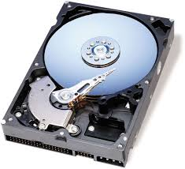
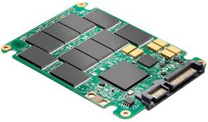

Slide 5
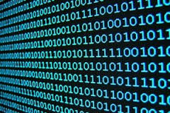
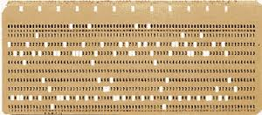
1.2 Breve Historia del Desarrollo del Computador.
Invención del ábaco.
1642, Blaise Pascal, Pascalina: Calculadora Mecánica de Trabajo.
1673, Gottfried Leibniz, Calculadora Mecánica llamada Stepped Reckoner.
- Sistema Numérico Binario –
1820, Charles Thomas, Calculadora Mecánica Industrial o Aritmómetro.
- Tarjetas Perforadas –
1890, Gobierno de los EE.UU., se usan tarjetas perforadas para la automatización de la información censal.
1896, se crea la Tabulating Machine Company, que luego se une a la Computing Tabulating Recording Company que luego cambia su nombre a International Bussiness Machines (IBM).

Slide 6
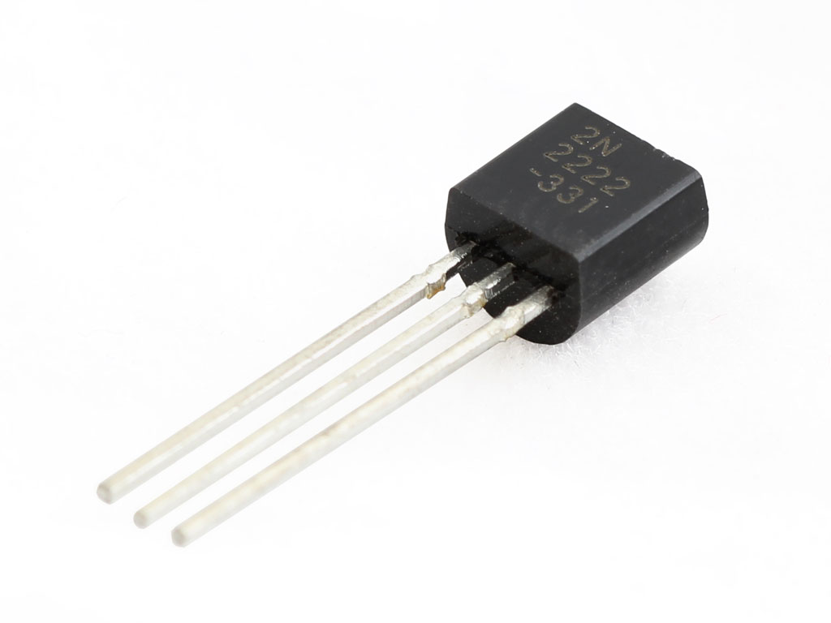
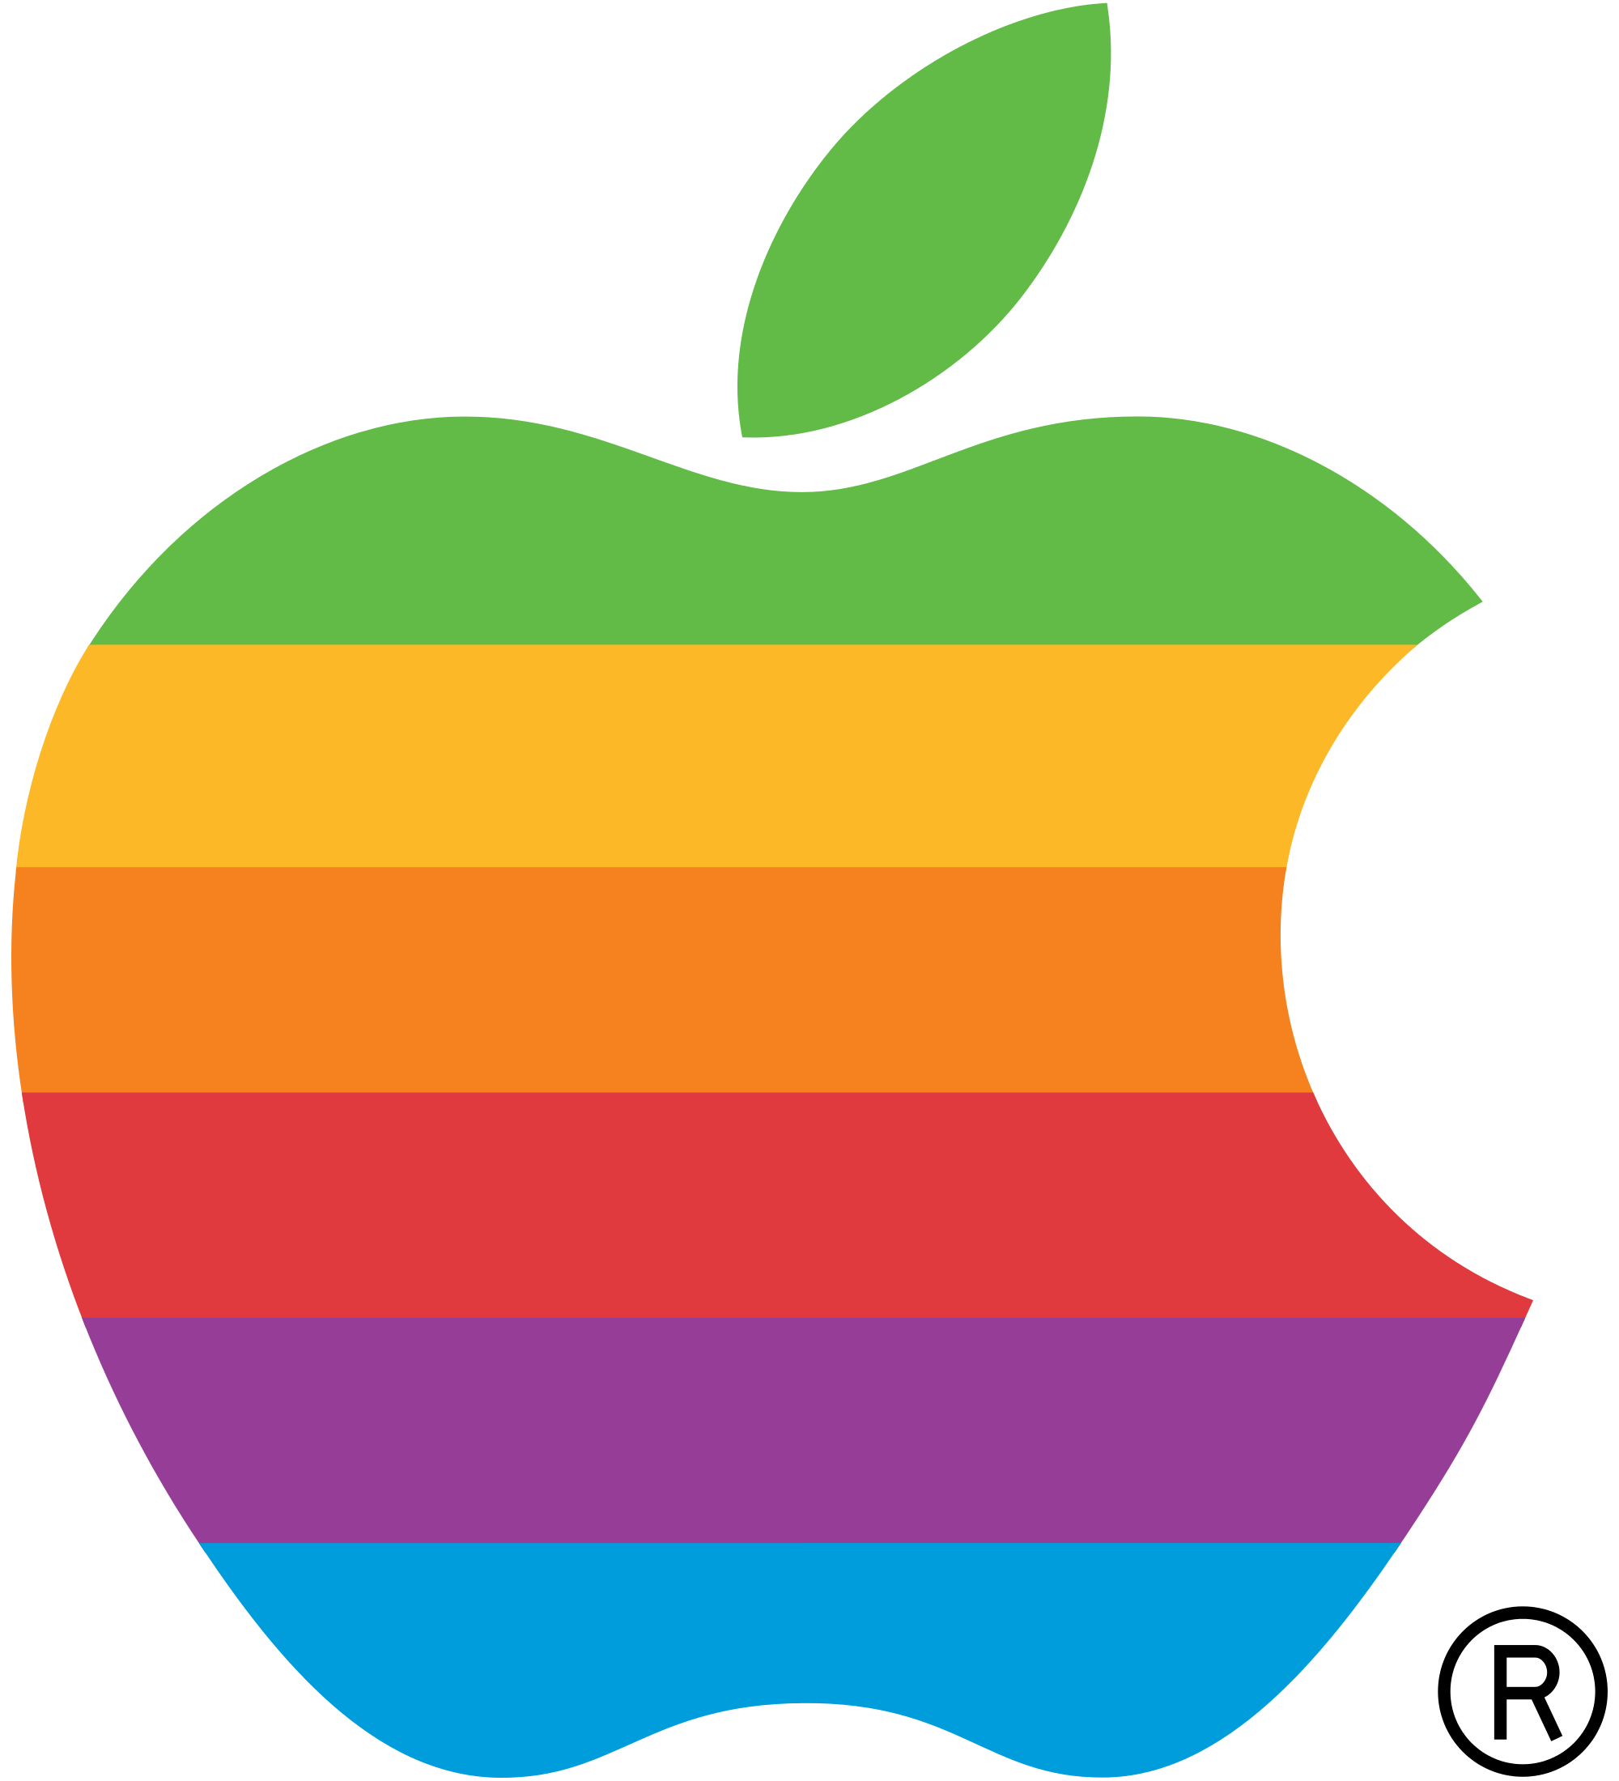
1960 – Cintas magnéticas.
- Segunda Guerra Mundial –
Se desarrolla la primera computadora digital, Electronic Numerical Integrator and Computer o ENIAC.
1958, Tubos de Vacío a Transistores (semiconductores).
1964, Se inventa el circuito integrado.
1966, Se crea ARPANET (precursor de la Internet).
1969, Se desarrolla UNIX.
1970, Aparece el microprocesador.
1975, Nace Microsoft.
1976, Nace Apple.
1977, Sale al mercado la Apple II.
1981, IBM lanza el IBM-PC.
1983, ARPANET pierde su motivo militar y se convierte en Internet.

Slide 7
1985, Aparece Windows 1.0.
1991, Linus Torvalds publica LINUX.
1992, Microsoft lanza al mercado Windows 3.1.
1992, La Fundación GNU publica el sistema GNU/LINUX.
1993, Microsoft lanza Windows NT.
1995, Windows 95.
1998, Windows 98.
1999, Apple lanza MacOS 9.
2000, Windows 2000, Windows Millenium Edition y Apple lanza MacOS X.

Slide 8
1.3 Importancia del computador
Informática + electrónica → Era de la Información.
Internet.
Solución de problemas.
Aumento de la productividad.
Actividades inconcebibles de manejo de información.
Entretenimiento.
Investigación científica.
Medicina y Salud.
Militar y Seguridad.
Comercio y Mercado.
Simulación de procesos.
Política, ordenación y planeamiento.
Clima.
Hora.
Transporte acuático, aéreo y terrestre.
Diseño y construcción.

Slide 9
1.4. Tendencias Futuras.
Comunicación y entretenimiento en 3D.
Impresoras 3D.
Pantallas más grandes y densas (Alta HD y Ultraalta Definición UltraHD).
Integración de componentes críticos para ahorro de espacio.
Cura de enfermedades.
Máximo confort y eficiencia.
Componentes críticos cada vez más pequeños. Equipos no críticos multifuncionales.
Eficiencia energética.
Háptica y Realidad Aumentada.
Accesibilidad.

Slide 10
1.5. Organización física de una computadora (Hardware).
Unidad Aritmético-Lógica (ALU)
Unidad de Control (UC)
Registros
Unidad Central de Procemiento (CPU)

Slide 11
La Memoria (Principal).
Memoria
CPU
Caché
Random-Access Memory (RAM). Memoria de acceso aleatorio.
Alta velocidad.
Conectada a la CPU.
Uso de la caché.

Slide 12
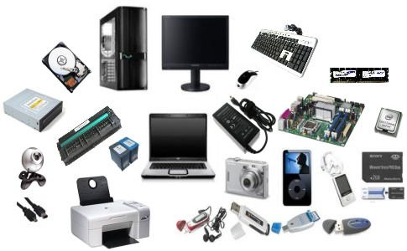
Periféricos de Entrada y Salida (E/S)

Slide 13
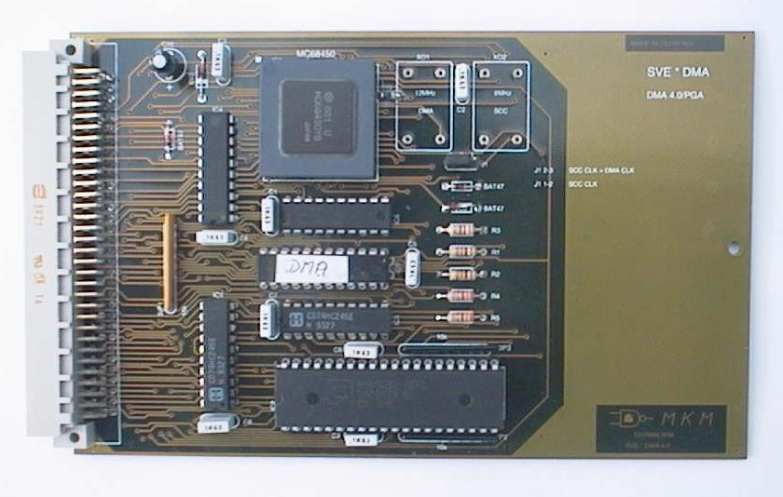
Los Buses
Canales de comunicación entre los componentes.

Slide 14
1.6. El Software (Los Programas).
Según su función:
Según su licencia:
Software de Aplicación
Productividad.
Entretenimiento.
Software de Sistema
Sistema Operativo.
Firmware
Confort.
Controlador de hardware o Driver.
BIOS.
Bootloader o cargador de arranque.
Comunicación del hardware con el Sistema Operativo.
Software Libre
Código fuente disponible.
Software No Libre

Slide 15
1.7. Lenguajes de Programación.
1953, IBM aplia el uso del Lenguaje Ensamblador.
1954, Aparece FORTRAN, un lenguaje de Alto Nivel.
1960, COBOL, para ejecutar programas en distintos modelos de Computadora.
ALGOL, Lenguaje Orientado a Procedimientos.
Aparece el primer compilador.
1964, Aparece el Lenguaje BASIC.
1966, Paradigma de la Programación Estructurada.
1983, C++.
1985, Windows 1.0.

Slide 16
Los Lenguajes
Expresa procesos para que las computadora trabajen.
Los lenguajes deben tener:
Sintaxis: cómo se escribe, estructura y significado de las palabras. Debe tomar en cuenta las palabras reservadas.
Variables: tipos de datos, caracteres, enteros, comas flotantes o reales, cadenas de caracteres y booleano.
Estructuras de control: Condicionales y Repetición.
Funciones: sumas, restas y otra operaciones entre variables y datos.
Bajo Nivel
Lenguaje de máquina: niveles de tensión, 1s y 0s.
Abstracción.
Procesos críticos del Sistema operativo.
Aplicaciones en tiempo real.
Controladores de dispositivos.
Ensamblador. Instrucciones están abreviadas.
Alto Nivel
Todas las funciones tanto aritméticas como lógicas tienen la semántica humana.
Medio nivel: procesos aritméticos están humanizados, pero no los procesos lógicos o comparativos.

Slide 17
Programación Estructurada (C, C++, VisualBASIC)
En secuencia.
Modular
Se divide en módulos.
Orientada a Objetos (OO) (Python, Java, PHP)
Sólo Condicionales y Bucles.
Cada módulo es Programación Estructurada.
Las salidas de un módulo son las entradas de otro.
Cada objeto tiene estado, comportamiento e identidad.
Es una especie de Módulo que no depende de valores de entrada y no necesariamente tiene salidas.
Cada objeto tiene sus propias funciones (métodos) y valores (atributos).

Slide 18
Estructuras de Control de la Programación.
Condición Simple:
Si X entonces
Instrucción
Contrario
Instrucción
Fin
“Hacer mientras” la condición sea verdadera:
HM X
Instrucción
Repetir
Condición Anidada:
Si X entonces
Instrucción
Sino Y
Instrucción
Contrario
Instrucción
Fin sino
Fin si
“Hacer hasta” que la condición sea verdadera (en principio es falsa, y las instrucciones se usan para que cambie en un momento a verdadera):
Hacer hasta X
Instrucción
Repetir
Seleccionar Caso según el resultado de la expresión:
Seleccionar X
Valor 1
Instrucción
Valor 2
Instrucción
Valor 3
Instrucción
Fin
“Para (Repita Para)” es una estructura especial en la que una variable especial i cambia de valor cada vez que termina, y se le dice en qué valor debe terminar.
i = 0
For i = 5
Instrucción
Repetir

Slide 19
1.8 Compiladores

Slide 20
1.9. Intérpretes.

Slide 21
1.10. Sistemas Operativos
Software para manejar los recursos del Hardware: CPU, discos.
Provee controladores básicos para el hardware.
Provee librerías de funciones y rutinas a las aplicaciones.
Gestiona la memoria principal, el almacenamiento secundario y terciario.
Periféricos.
Sistema de Archivos.
Protección.
Comunicación.

Slide 22
Según su capacidad de ejecutar procedimientos
Según la capacidad de usuarios
Según su distribución
Multitarea.
Monotarea.
Multiusuario. Usuarios en segundo plano.
Monousuario.
Centralizado.
Distribuido. Computación en Clúster.
Según su licencia
Libre: BSD, GNU/Linux (Android, Ubuntu).
No libre: Unix, Windows, MacOS, iOS.

Slide 23
Subtemas:
El computador digital de uso general.
Breve historia del desarrollo del computador.
Importancia del computador.
Tendencias Futuras.
Organización física de una computadora (Hardware).
El software (los programas).
Lenguajes de programación.
Compiladores.
Intérpretes.
Sistemas Operativos.

